Slide 1
স্বাগতম

Slide 2
পরিচিতি
সিদ্ধার্থ কুমার সরকার (সিতু)
সহকারি শিক্ষক ICT মধ্যকুমরপুর গার্লস স্কুল এন্ড কলেজ
কুড়িগ্রাম সদর, কুড়িগ্রাম
মোবাইল ফোনঃ 0171০-৮৭০৬৫১
s.sarker44@gmail.com
শ্রেণিঃ নবম
বিষয়ঃ বিজ্ঞান
অধ্যায়ঃ তৃতীয়

Slide 3
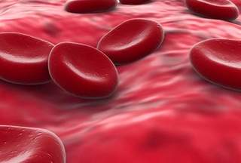
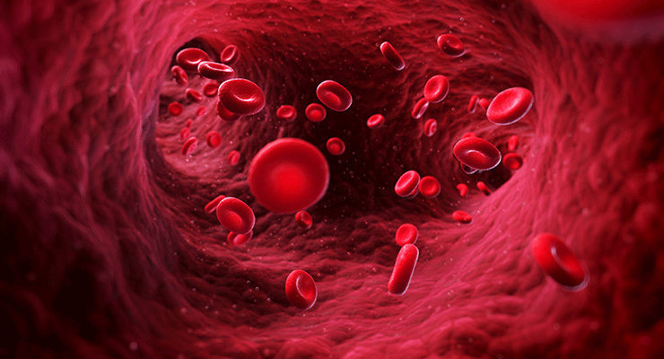
ছবিগুলো কিসের বলতে পারবে?

Slide 4
আজকের পাঠের বিষয়-
রক্ত

Slide 5
শিখনফল
এই পাঠ শেষে শিক্ষার্থীরা…
রক্ত কী তা বলতে পারবে ;
২. রক্তকণিকা উপাদান কি কি তা বলতে পারবে ;
৩. লোহিত রক্তকনিকা , শ্বেত রক্তকনিকা ও অনুচক্রিকার বর্নণা করতে পারবে ।

Slide 6
রক্তঃ রক্ত লাল বর্ণের, ক্ষারধর্মী, লবনাক্ত স্বাদযুক্ত, এক প্রকার তরল যোজক কলা।

Slide 7
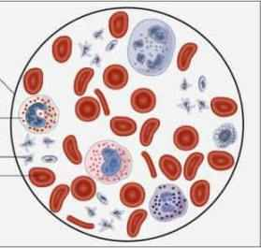
রক্তের উপাদান
শ্বেত কনিকা
লোহিত কনিকা
রক্তরস
অনুচক্রিকা

Slide 8
রক্ত
রক্তরস
রক্তকণিকা
লোহিত রক্তকণিকা
শ্বেত রক্তকণিকা
অণুচক্রিকা
রক্তের
উপাদান

Slide 9
একক কাজ
১। রক্ত কী?
২।রক্তের উপাদান কয়টি ও কি কি?

Slide 10
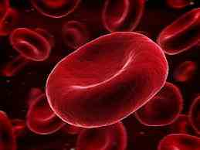
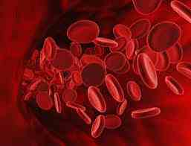
লোহিত রক্ত কনিকা
লোহিত রক্ত কনিকাঃ আকৃতি গোলাকার ও নিউক্লিয়াস বিহীন। রক্তে এর পরিমান শতকরা ৪৫ ভাগ। হিমোগ্লোবিন নামক লৌহ জাতীয় পদার্থ থাকায় রক্ত লাল হয়।তিনপ্রকার রক্তকণিকার মধ্যে লোহিত কণিকার সংখ্যাসবচেয়ে বেশি। লাল অস্থি মজ্জা থেকে সৃষ্টি হয়। মানুষের লোহিত কণিকার গড় আয়ু ১২০ দিন। অনেকটা বৃত্তের মতো দ্বি-অবতল। প্রতি কিউবিক মিলিমিটারে প্রায় ৫- ১০হাজার লোহিত রক্ত কনিকা থাকে। অক্সিজেন পরিবহনে ভুমিকা পালন করে। নিউক্লিয়াস থাকে না।

Slide 11
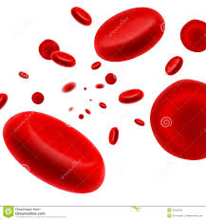
লোহিত কনিকার কাজ
১।দেহের প্রতিটি কোষে অক্সিজেন সরবরাহ করা।
২।কার্বন ডাই আক্সাইড টিস্যু থেকে ফুসফুসে পরিবহন করে।
৩।হিমোগ্লোবিন রক্তের অম্ল ক্ষারের সমতা বজাই রাখে।
৪। রোগ প্রতিরোধ করা

Slide 12
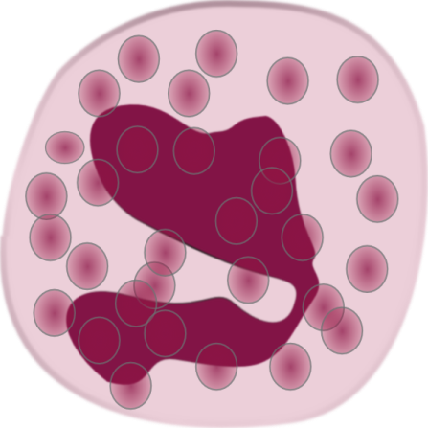
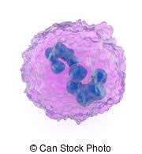
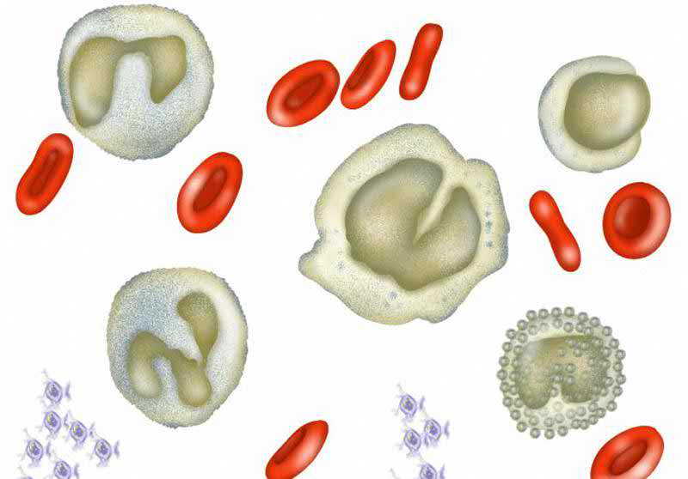
শ্বেতরক্তকণিকা
নিদিষ্ট আকর নেই
নিউক্লিয়াস যুক্ত
দানাদার বা দানাদারবিহীন
শ্বেত রক্ত কনিকা
শ্বেত রক্ত কণিকাঃ মানুষের রক্তে কয়েক ধরনের শ্বেত রক্তকণিকা থাকে। এদের রং নেই ,নিউক্লিয়াস আছে।এই রক্ত কণিকা ক্ষণপদ সৃষ্টির মাধ্যমে রোগ জীবানু ভক্ষণ করে।এই প্রক্রিয়াকে ফ্যাগোসাইটোসিস বলে। শ্বেত রক্তকণিকার সংখ্যাঅতিমাত্রা বেড়ে গেলে লিউকোমিয়া রোগ হয়। প্লীহা ও অস্থিমজ্জায় লসিকাগ্রন্থিতে শ্বেতরক্তকনিকা তৈরি হয়।গড় আয়ু ২০ দিন। শ্বেত রক্তকণিকা আকার বদলাতে পারে ,একস্থান থেকে অন্যস্থানে যেতে পারে ,আকারে সবচেয়ে বড় এবং পরিবর্তনশীল। লোহিত কণিকার চেয়ে সংখ্যায় কম এবং বর্ণহীন । মানব দেহে প্রতি ঘণমিলি
মিটারে ৪ -১০ হাজার কণিকা থাকে। শ্বেত রক্তকণিকার সাইটোপ্লাজম দানাহীন ও স্বচ্ছ। মিটারে ৪-১০ হাজার কণিকা থাকে।

Slide 13
শ্বেত রক্তকণিকা (কাজ )
১ । শ্বেত রক্ত কনিকা ফ্যাগোসাইটোসিস পদ্ধতিতে জীবানু ধ্বংস করে ।
২ । দেহে এন্টিবডি তৈরী করে রোগ প্রতিরোধ ক্ষমতা বৃদ্ধি করে ।

Slide 14
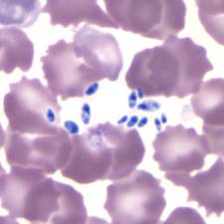
অনুচক্রিকা
১ । অনুচক্রিকা আকারে ছোট , বর্তুলাকার , ও বর্ণহীন ।
২ । অনুচক্রিকার গড় আয়ু ৫-১০ দিন ।
৩ । অস্থিমজ্জার মধ্যে অনুচক্রিকার উৎপত্তি ।
৪ । অনুচক্রিকা সম্পুর্ণ কোষ নয় এবং নিউক্লিয়াসবিহীন ।

Slide 15
অনুচক্রিকা (কাজ )
১ । রক্তবাহী নালীর ক্ষতি হলে এরা অনতিবিলম্বে থ্রোম্বোপ্লাস্টিন নামক এক প্রকার রাসায়নিক দ্রব্য নিংসরণ করে যা রক্ত জমাট বাধতে সাহায্য করে ।

Slide 16
জোড়ায় কাজ
১। লোহিত রক্তকনিকা ও শ্বেত রক্তকনিকার ৪টি করে কাজ কি তা লেখ ?

Slide 17
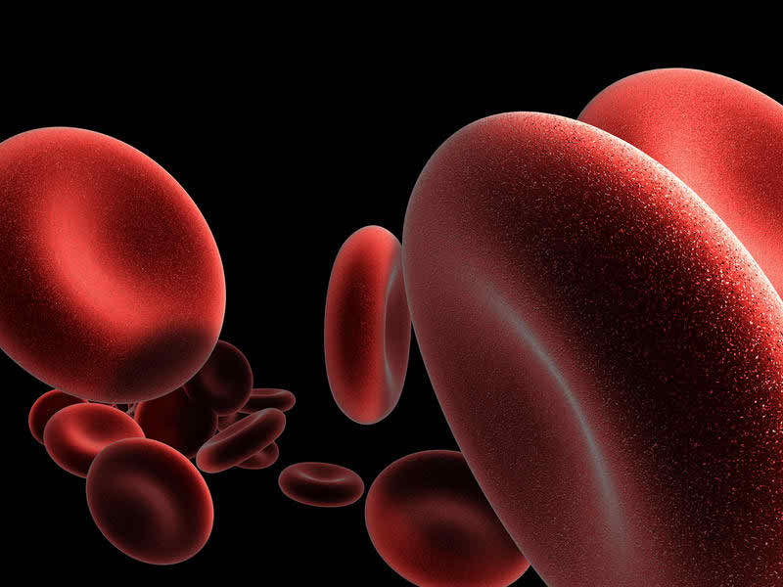
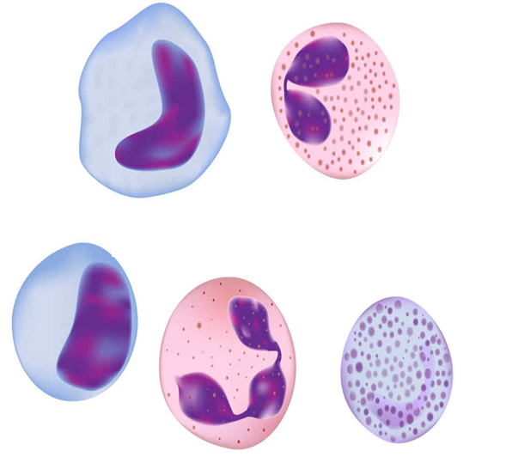
মূল্যায়ন
পাশের ছবি দেখে
রক্তকণিকার নাম বল
লোহিত রক্তকণিকা
শ্বেত রক্ত কণিকা
অনুচক্রিকা
লোহিত রক্তকণিকা
শ্বেত রক্ত কণিকা
অনুচক্রিকা
রক্ত
কণিকার কাজ বল
অক্সিজেন পরিবহন করে।
আংশিকভাবে
পরিবহন করা।
রক্ত জমাট বাধা
জীবাণু ধবংস করা

Slide 18
বাড়ির কাজ
১) চিত্রসহ রক্ত কনিকার বর্ণনা ও কাজ লিখ।

Slide 19
সকলকে ধন্যবাদ

